Slide 1
Концептуальні підходи та стратегічне планування соціальних послуг у сфері соціальної політики
Лекція 2,
Губенко Г.В.

Slide 2
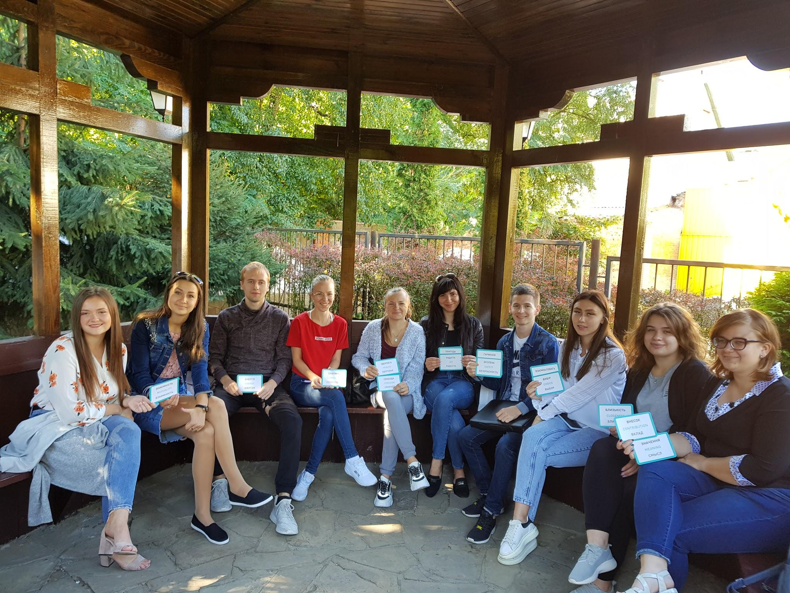
Амбасадори інклюзивності

Slide 3
Нагадування ;)
*Оберіть соціально вразливу групу, яку б Ви або маленька група (від 2 до 3 осіб з вашої студ групи) хотіли б дослідити. До дослідження відноситься - соціальне опитування щодо ставлення суспільства до обраної вами спільноти; презентація; круглий стіл тощо (на вибір, ви можете запропонувати свою форму дослідження).
Див. Гугл клас - Амбасадори інклюзивності

Slide 4
Стратегічне планування визначається як процес, спрямований на розробку і впровадження стратегії розвитку середовища, в якому існує організація, громада, країна (у Вашому випадку - це Ваше дослідження або Ви можете проводити дослідження від б-я організації, навіть віртуальної), а також пристосування до цих змін. Стратегічне планування характеризує не лише основний шлях розвитку системи, але й дозволяє модифікувати його або, якщо потрібно, коригувати напрям, беручи до уваги зміни середовища.
Поясніть як Ви визначаєте свій стратегічний план дослідження?

Slide 5
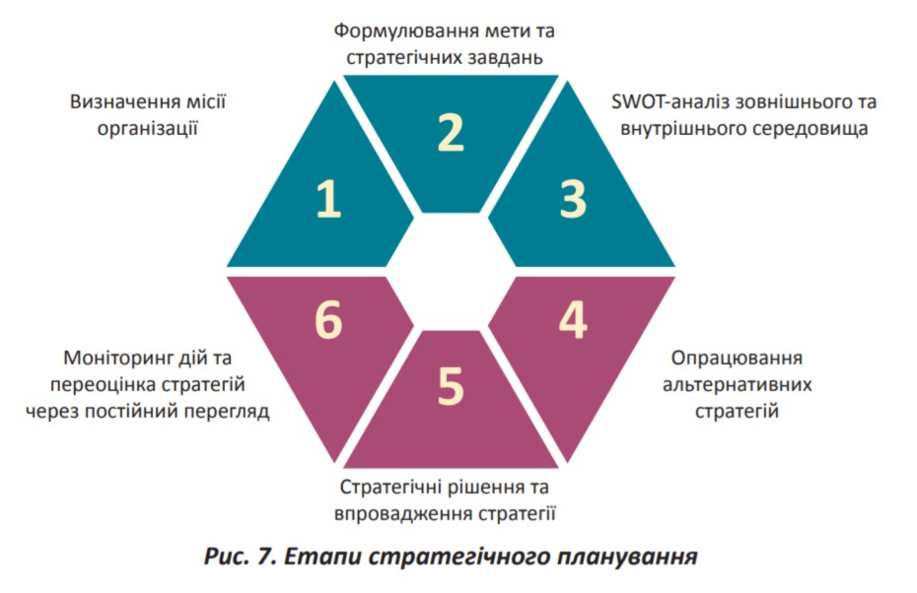
Основи стратегічного планування
соціальних послуг

Slide 6
Етап 1. Визначення місії
* Процес стратегічного планування починається з визначення місії організації. Місія — це формулювання «конкретної причини існування організації», а також твердження, що ідентифікує мету організації, методи її досягнення та групи адресатів, для яких вона працює. Формулюючи місію організації, необхідно відповісти на запитання про її суспільну роль та сенс існування. Визначається, що саме є змістом та сенсом діяльності організації.
* Наприклад , придумайте назву та місію організації, яка проводить дослідження.

Slide 7
Етап 2. Формулювання мети та стратегічних завдань
Процес стратегічного планування у підсумку повинен дати відповідь на запитання: Чи потрібно внести якісь зміни в стратегію діяльності організації* і, якщо потрібно, то які?

Slide 8
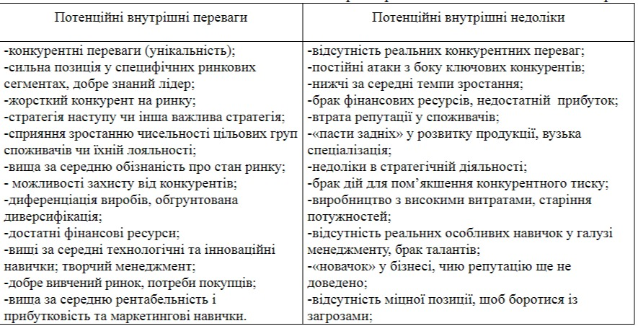
Етап 3. SWOT-аналіз зовнішнього та внутрішнього середовища
SWOT-аналіз — це процес встановлення зв’язків між найхарактернішими для організації можливостями, загрозами, сильними сторонами (перевагами), слабкостями, результати якого в подальшому можуть бути використані для формулювання і вибору стратегій розвитку організації чи громади.

Slide 9
Амбасадори інклюзивності
Завдання:
Прочитайте статтю: “SWOT-аналіз як основний інструмент стратегічного управління, його переваги і недоліки”. - Режим доступу: http://www.rusnauka.com/3_SND_2010/Economics/58123.doc.htm
Зробіть SWOT-аналіз реалізації Вашого дослідження -
Дата обговорення та перевірки 3-х етапів дослідження - 21.09.20 (ГР 801); 24.09.20 (ГР 802-9).

Slide 10
Етап 4. Опрацювання альтернативних стратегій
Після визначення стратегічних завдань, черговим етапом стратегічного планування є окреслення методів їх досягнення. З цією метою потрібно опрацювати декілька альтернативних варіантів досягнення цілей (стратегій рішення).
Під час опрацьовування конкретних варіантів стратегії потрібно весь час опиратись на місію організації та на її суспільну функцію. Кінцевим результатом того, що організація зосередить свою діяльність на тих ринках і на тих типах продуктів, які є для неї найбільш перспективними (а отже, робитиме те, що вміє робити найкраще), буде користь для адресатів діяльності організації* - у Вашому випадку, - обрана група.

Slide 11
Етап 5. Стратегічні рішення та впровадження стратегії
Для того, щоб стратегія, яка була опрацьована в процесі планування, змогла бути реалізована, повинен існувати план її впровадження - це план конкретних дій, які реалізують стратегію та описують що, де, коли, як та ким буде зроблено, а також, які засоби необхідні для цього.
Підготуйте план впровадження та реалізації Вашого дослідження - Дата перевірки - 30.09.20.
Етап 6. Моніторинг дій та переоцінка стратегій через постійний перегляд - Див. Тему 5 у Гугл класі*

Slide 12
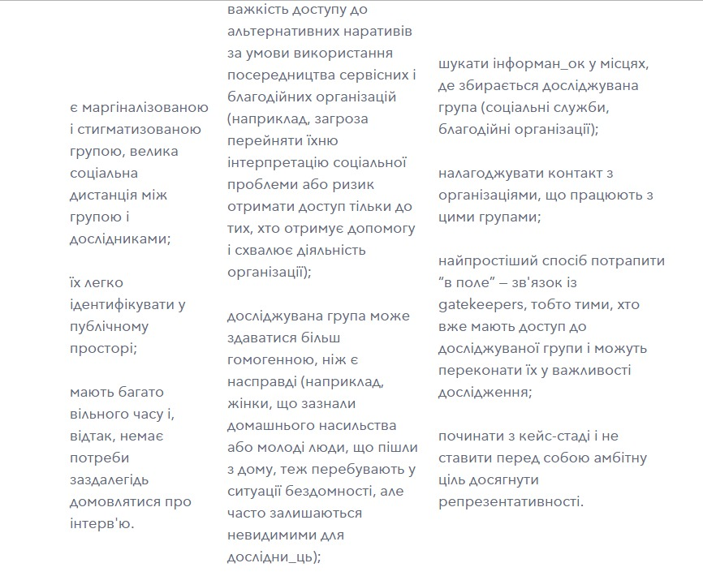
Характеристика групи/ Виклики у дослідженні/Пропоновані рішення
Бездомні люди

Slide 13
Ще один Приклад: презентація Сергія Летучого (див Гугл клас - Амбасадори інклюзивності)
Сергій Летучий , живе у місті Старобільськ, за 97 км від обласного центру — окупованого Луганська. Він людина з інвалідністю, активіст, музикант, розробник проектів. один із таких “Тихі вечірки”. Формат GoodSilentParty — це «тусовка» не зовсім у звичному вигляді: кожному, хто бажає, роздають навушники, через які вони підключаються до радіоефіру, разом слухають музику і танцюють. До проекту підключили Радіо Сковорода - в 2016-му, цією першою Тихою вечіркою Луганська обласна бібліотека заявила про те, що вона переїхала в Старобільськ. До івенту одночасно приєдналися десять міст, люди проводили час в своїх бібліотеках, слухаючи музику в навушниках.
Друга така вечірка відбулася в 2019-му і отримала більший розмах: в Старобільськ приїхав Сергій Жадан, львівський діджей SunnyBoy, туди ж прибула пересувна студія Радіо Сковорода. Все організували тут, на місці: за підтримки місцевих активістів створили потужну локацію, були маски, хороше світло; радіостанція, що транслювала музику, також розміщувалася в Старобільську. На цей раз до Тихої вечірки підключилися вже 25 міст.

